Slide 1

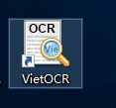
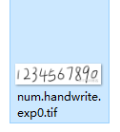
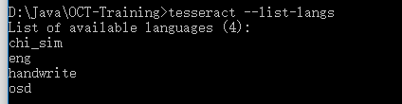
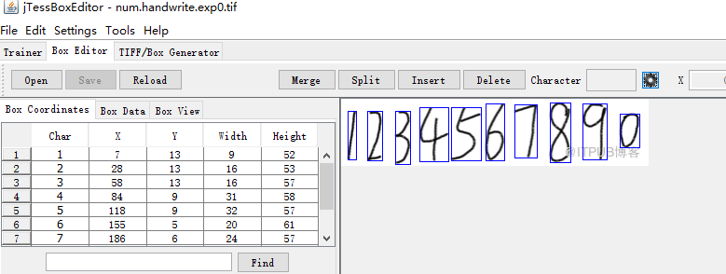
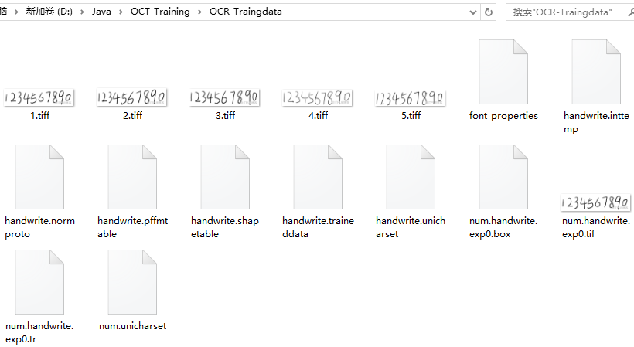
训练集
merge
即生成了一个自己的名为handwrite语言的识别库，将它放在Tesseract-OCR/tessdata目录下即加入Handwrite语言
矫正
生成

Slide 2
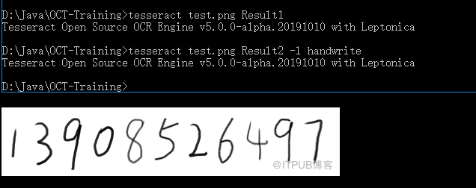
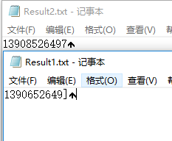
识别为language handwrite字库
对于上述五张图片任意截取一个字符，拼接成上述图片
训练过的handwrite字库
可以看到，如果使用默认字库，识别效果很不理想，但是自己训练过效果就有很大的改善
未经训练

Slide 3
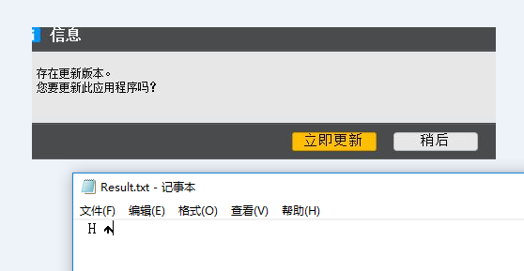
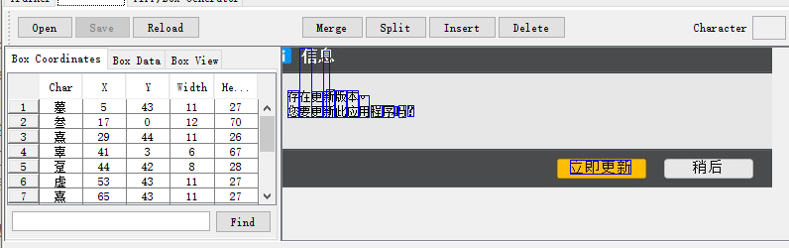
使用谷歌开源chi_sim中文训练集的结果
未经训练的结果

Slide 4
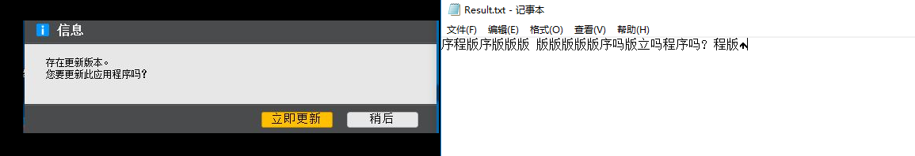
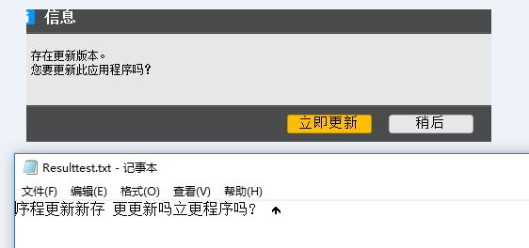
训练一张图的结果
5次训练的结果

